Slide 1
2D 프로그래밍
2차 프로젝트 발표
게임공학과 2015182045 홍혜령

Slide 2
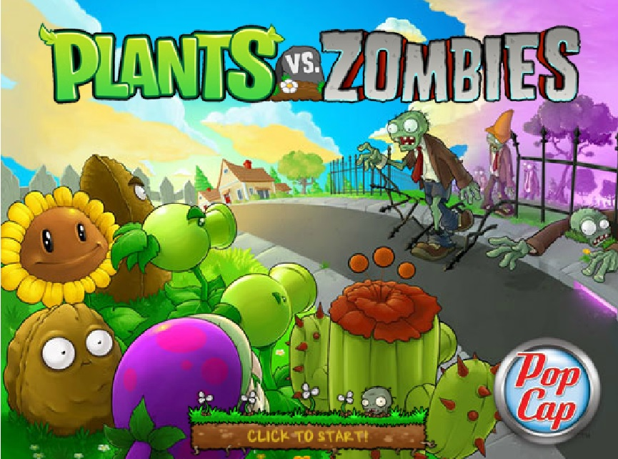
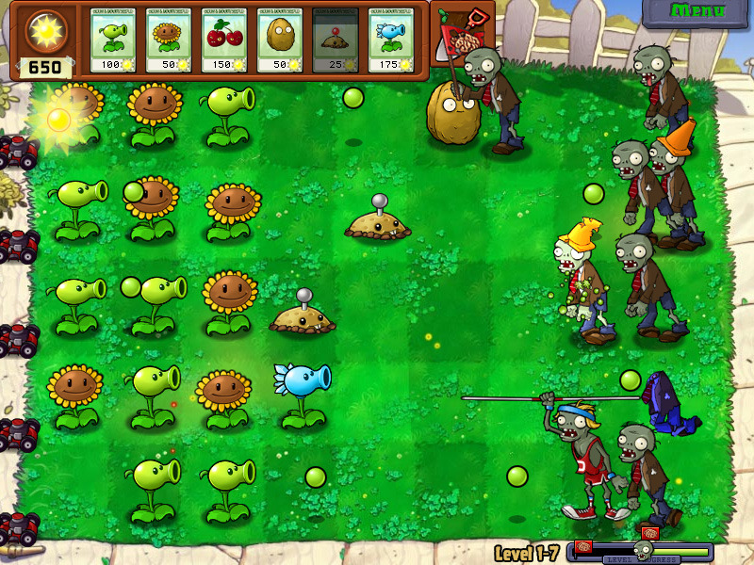
01. 게임 컨셉
식물 vs 좀비
모작 게임
자원을 모아 식물을 소환하고
좀비로부터 정원을 지키는 Defence 게임

Slide 3
02. 개발 범위
 | 범위
스테이지 | 총 3가지의 스테이지
식물 | 스테이지 1 : 기본 공격 식물(일정 시간마다 공격), 방어 식물, 자원 생산 식물 스테이지 2 : 스테이지1 + 폭탄 식물(좀비가 닿으면 폭발) 스테이지 3 : 스테이지2 + 얼음 식물(좀비 이속 감소)
좀비 | 일정 시간마다 나타나는 기본 좀비 (스테이지마다 좀비의 수가 점점 많아짐)
자원 | 일정 시간마다 생성
게임 기능 | 마우스로 조작 자원을 충분히 모으면 더 많은 식물 소환 가능 삽 아이템으로 식물 삭제 가능 남은 시간 동안 자동으로 좀비 계속 소환 식물과 좀비의 충돌할 시 식물이 사라짐 제한시간 동안 좀비를 막으면 승리, 좀비가 끝까지 오면 패배
사운드 | BGM, 다양한 효과음
애니메이션 | 식물, 좀비 모션 애니메이션 공격 애니메이션, 충돌 애니메이션

Slide 4
03. 개발 계획 대비 현재 진행 상황
1주차 | 리소스 수집 | 계획 | 식물, 좀비, 배경 등등 리소스 수집
 |  | 결과 | (100%) 리소스 수집 완료
2주차 | 식물 및 맵 | 계획 | 식물의 좌표와 애니메이션 구현, 맵 이미지 구현
 |  | 결과 | (100%) 식물, 맵 구현 완료 (추가) 사용자가 선택한 식물 확인 가능
3주차 | 좀비 | 계획 | 좀비의 좌표와 이동 애니메이션 구현
 |  | 결과 | (100%) 좀비 구현 완료 (추가) 랜덤 시간, 랜덤 위치에 생성
4주차 | 공격 | 계획 | 기본 공격 식물의 공격 애니메이션 구현
 |  | 결과 | (100%) 공격 구현 완료
5주차 | 특별한 식물과 좀비 | 계획 | 기본 식물과 좀비가 아닌 특별한 기능을 하는 식물과 좀비를 구현
 |  | 결과 | (50%) 특별한 식물 애니메이션 구현 완료 (X) 특별한 식물의 기능, 좀비 구현
6주차 | 충돌 체크 |  | 식물과 좀비, 식물의 공격과 좀비의 충돌 체크
7주차 | 자원 및 UI |  | 일정 시간 마다 자원이 나오게 구현 마우스 클릭으로 자원을 수집하게 구현 화면 상단에 자원의 수, 소환 가능한 식물, 삽 아이템 등 구현
8주차 | 스테이지 |  | 스테이지를 클리어 할수록 식물 종류, 좀비의 수, 맵 이미지 다르게 구현
9주차 | 효과음 |  | 사운드 및 게임 내 효과 구현
10주차 | 마무리 |  | 테스트 후 버그 수정

Slide 5
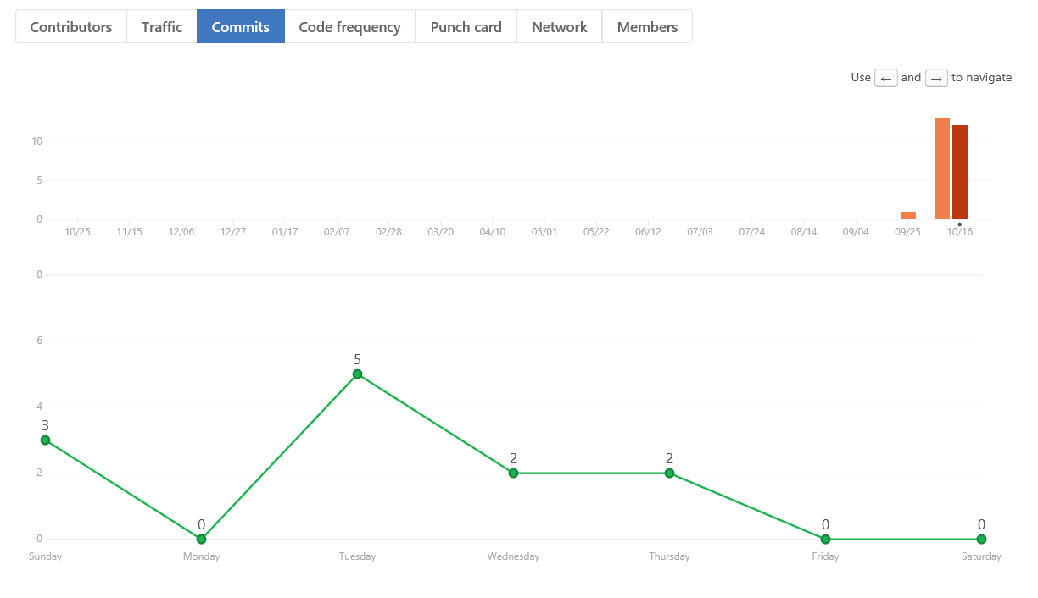
04. Github commits 통계

Slide 6
05. 자체 평가
평가항목 | 평가 (A:매우 잘함, B:잘함, C:보통, D:못함, E:매우 못함)
발표자료에 포함할 내용을 다 포함했는가? | A
계획 대비 일정을 잘 지켰는가? | B
게임 프로토 타입은 실행이 잘 되는가? | A
동영상의 화면과 소리 상태는 양호 한가? | A

